Slide 1

Xây dựng camera an ninh thông minh
BAN CƠ YẾU CHÍNH PHỦ
HỌC VIỆN KỸ THUẬT MẬT MÃ
Bảo vệ đồ án tốt nghiệp 2021
Ngành: Công nghê thông tin
Mã số: 7.48.02.01
Sinh viên thực hiện:
Hoàng Thanh Bình
Cán bộ hướng dẫn:
TS. Phạm Văn Hưởng

Slide 2
Nội dung
1. Tổng quan đề tài
2. Nội dung thực hiện
3. Thực nghiệm
4. Kết luận và hướng phát triển

Slide 3
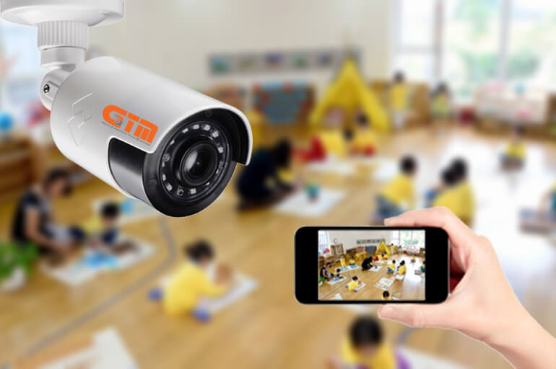
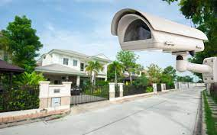
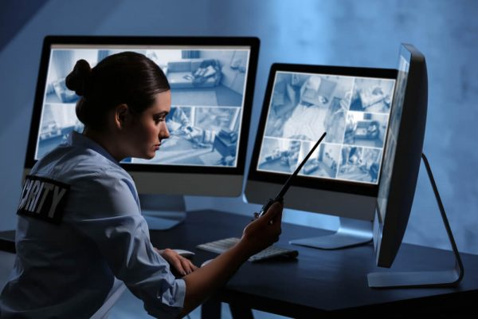
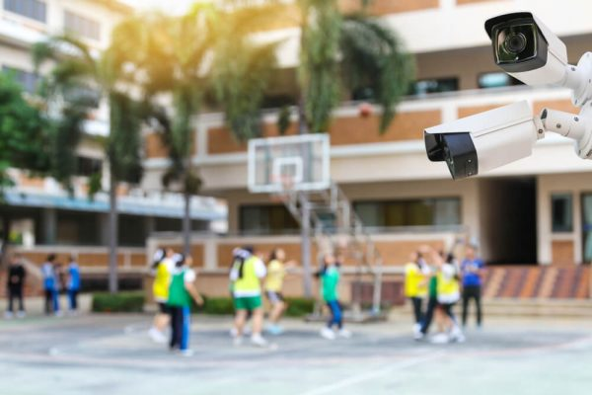
1. Tổng quan đề tài (1)

Slide 4
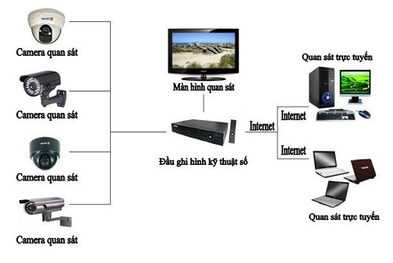
1. Tổng quan đề tài (2)

Slide 5
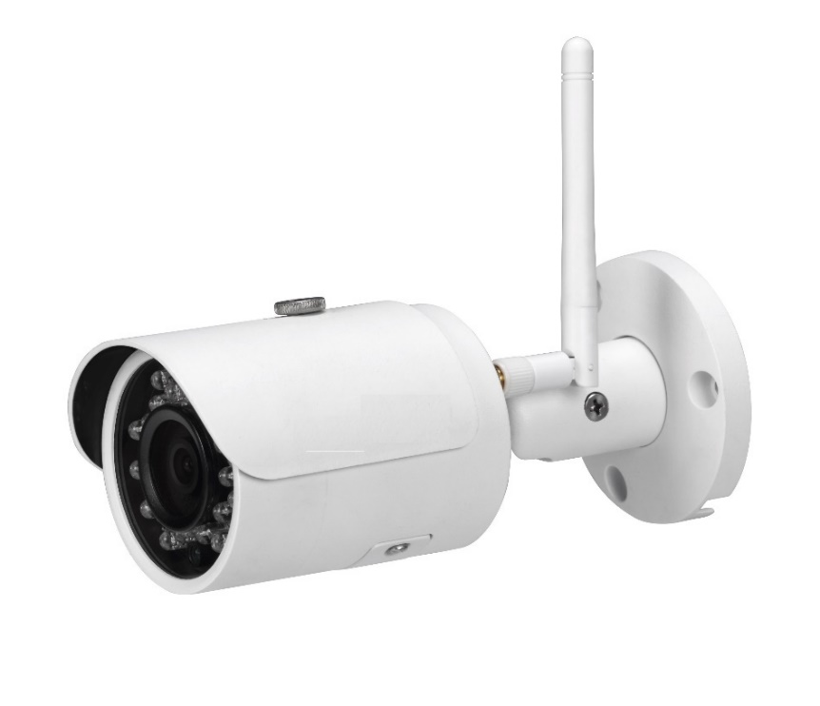
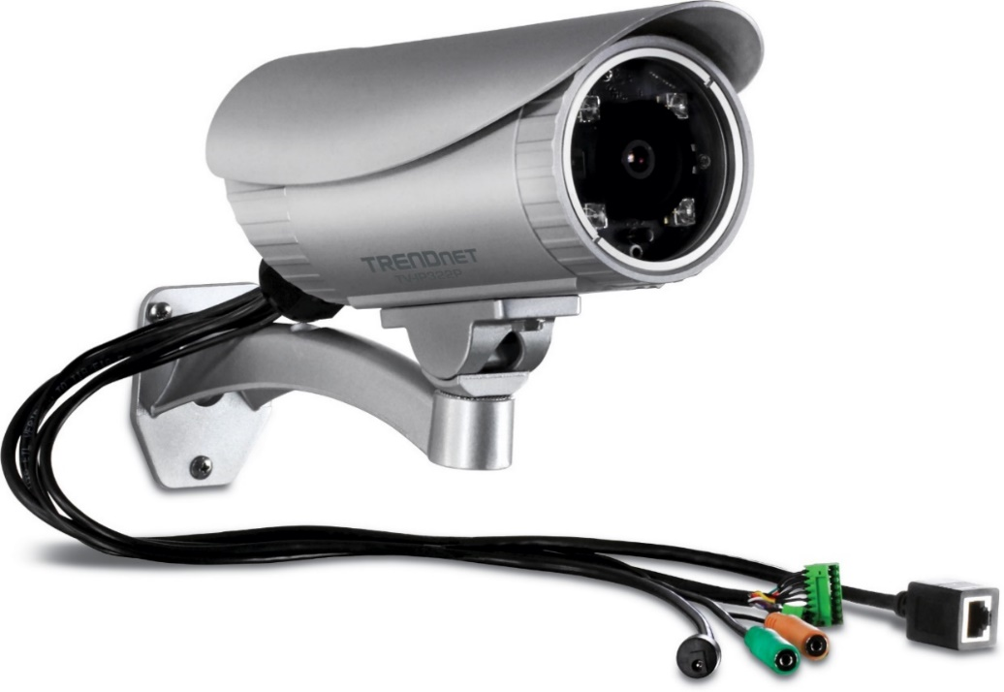
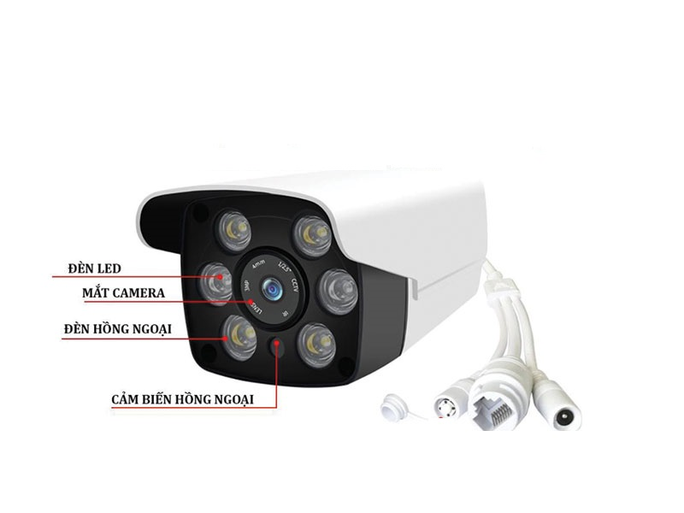
1. Tổng quan đề tài (3)
Camera ip
Camera wifi
Camera hồng ngoại

Slide 6
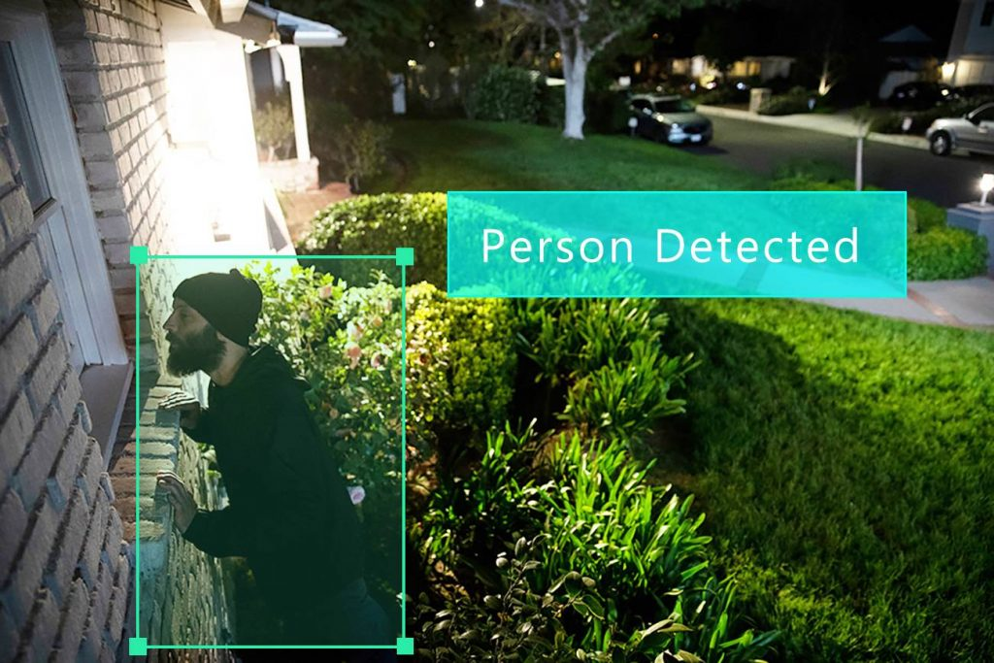
1. Tổng quan đề tài (4)

Slide 7
1. Tổng quan đề tài (5)
Xây dựng hệ thống camera:
Phát hiện đối tượng (Người)
Cảnh báo khi phát hiện đối tượng
Lưu video khi phát hiện đối tượng
Server cho phép truy cập để xem video trực tiếp và video đã lưu khi phát hiện đối tượng

Slide 8
2. Nội dung thực hiện
Camera
Server
Stream video
Client
Ảnh
Cảnh báo

Slide 9
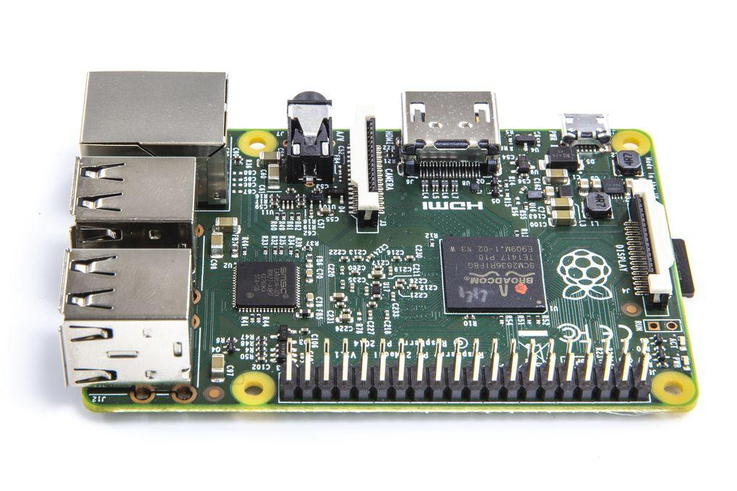
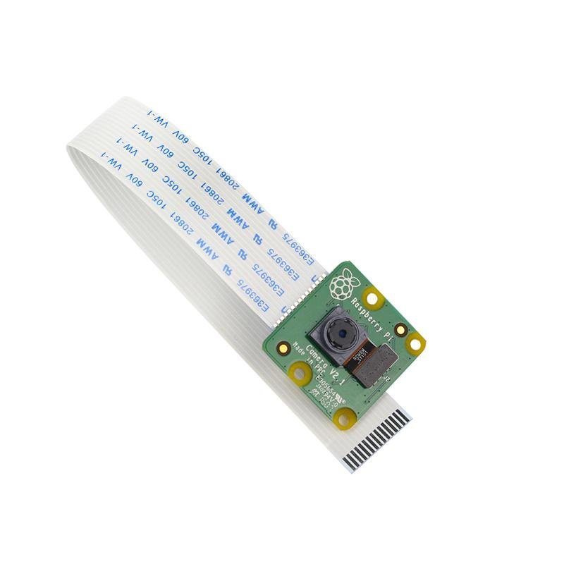
2.1 Camera
Raspberry Pi 3
Camera Pi

Slide 10
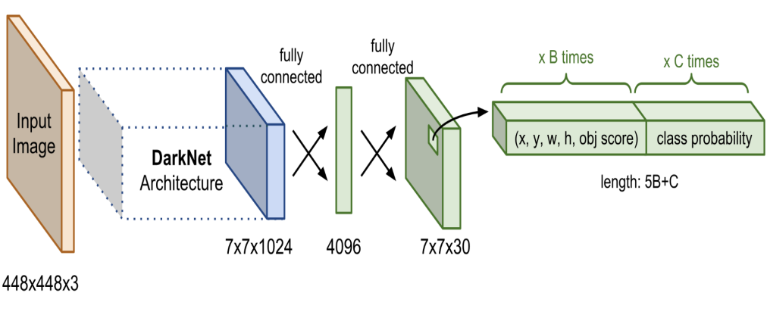
2.2 Huấn luyện model phát hiện đối tượng
Kiến trúc Yolov4

Slide 11
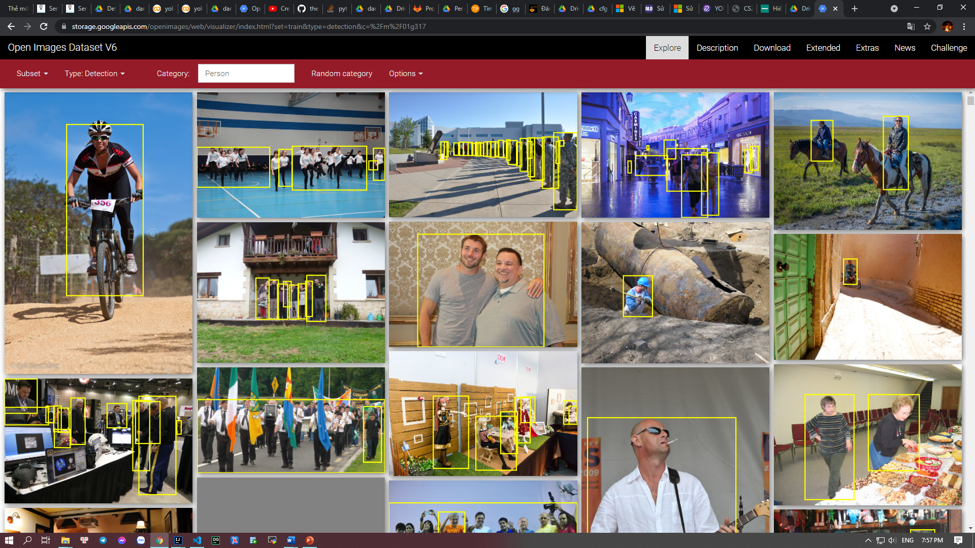
2.2 Huấn luyện model phát hiện đối tượng
Google image dataset

Slide 12
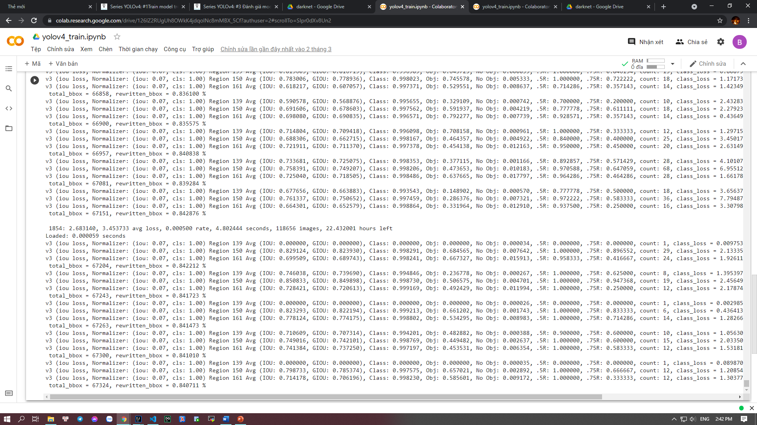
2.2 Huấn luyện model phát hiện đối tượng
Google Collab

Slide 13
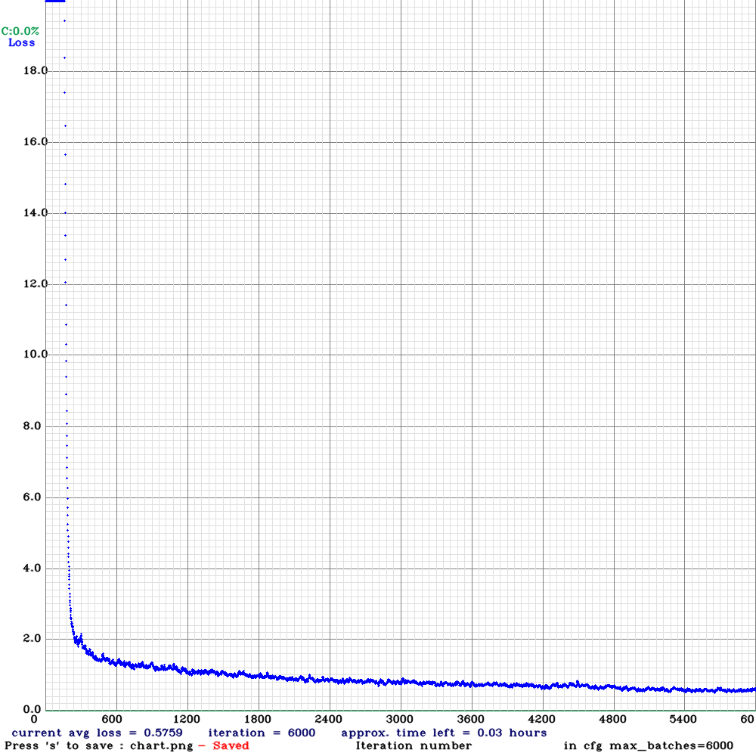
2.2 Huấn luyện model phát hiện đối tượng
Đồ thị trung bình lỗi

Slide 14
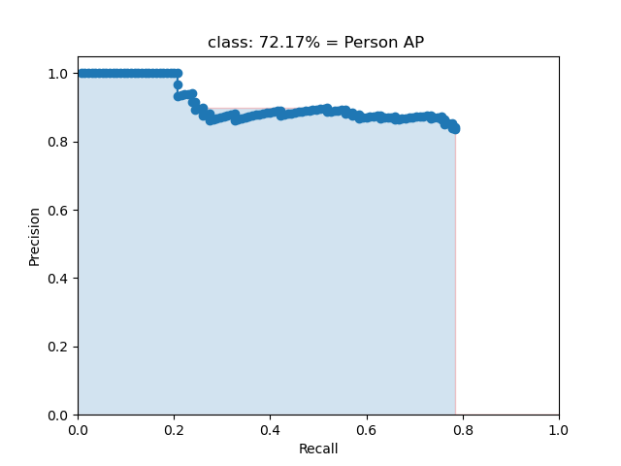
2.2 Huấn luyện model phát hiện đối tượng

Slide 15
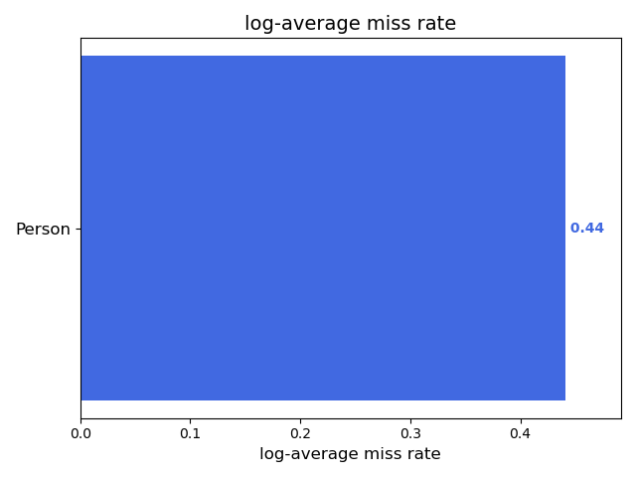
2.2 Huấn luyện model phát hiện đối tượng

Slide 16
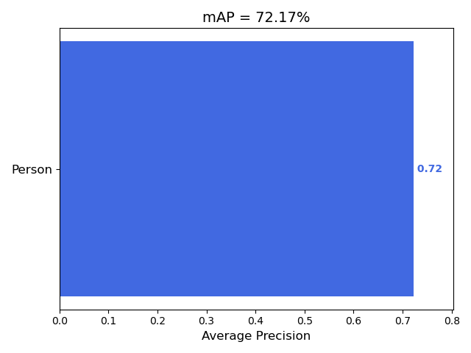
2.2 Huấn luyện model phát hiện đối tượng

Slide 17
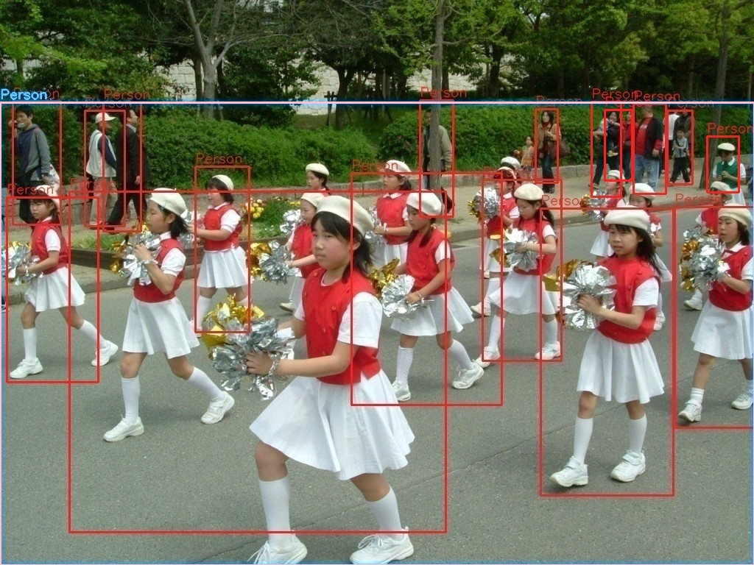
2.2 Huấn luyện model phát hiện đối tượng

Slide 18
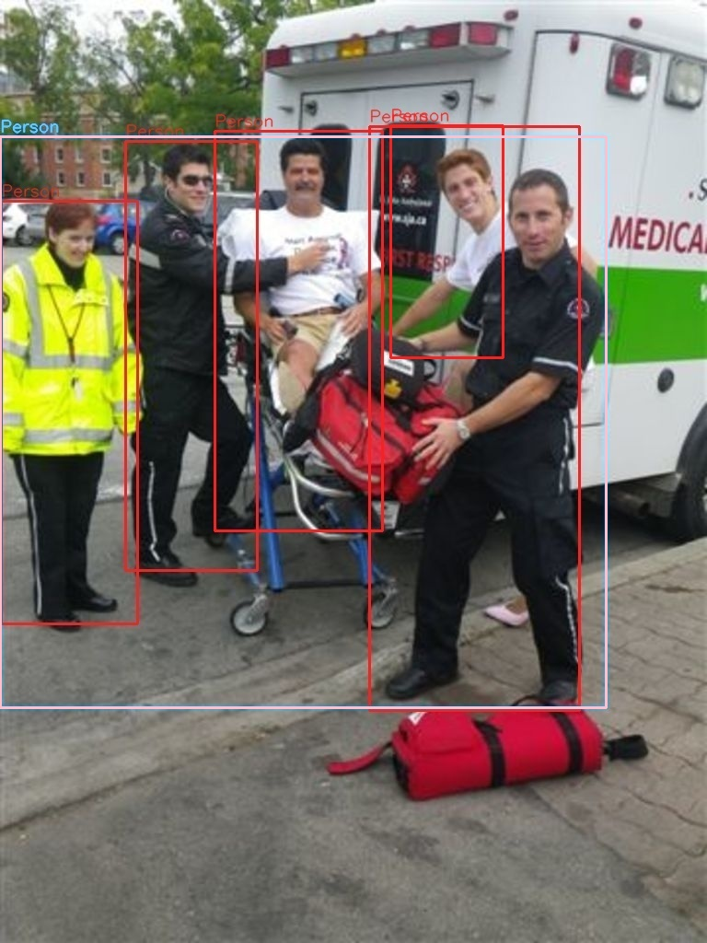
2.2 Huấn luyện model phát hiện đối tượng

Slide 19
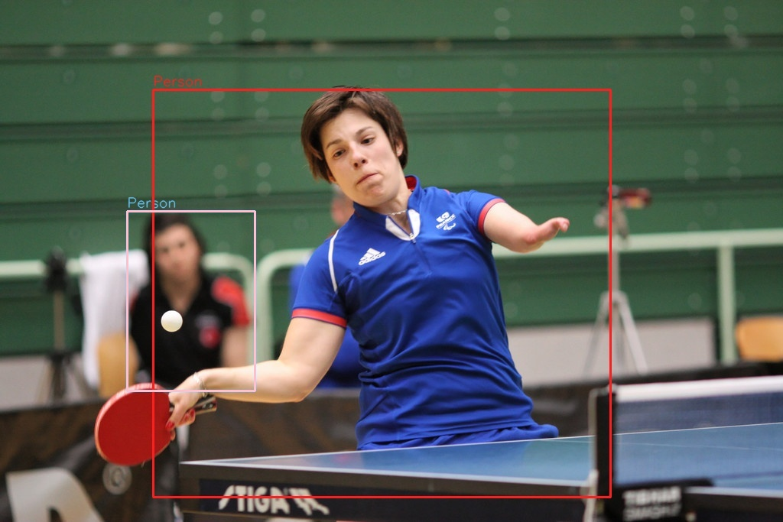
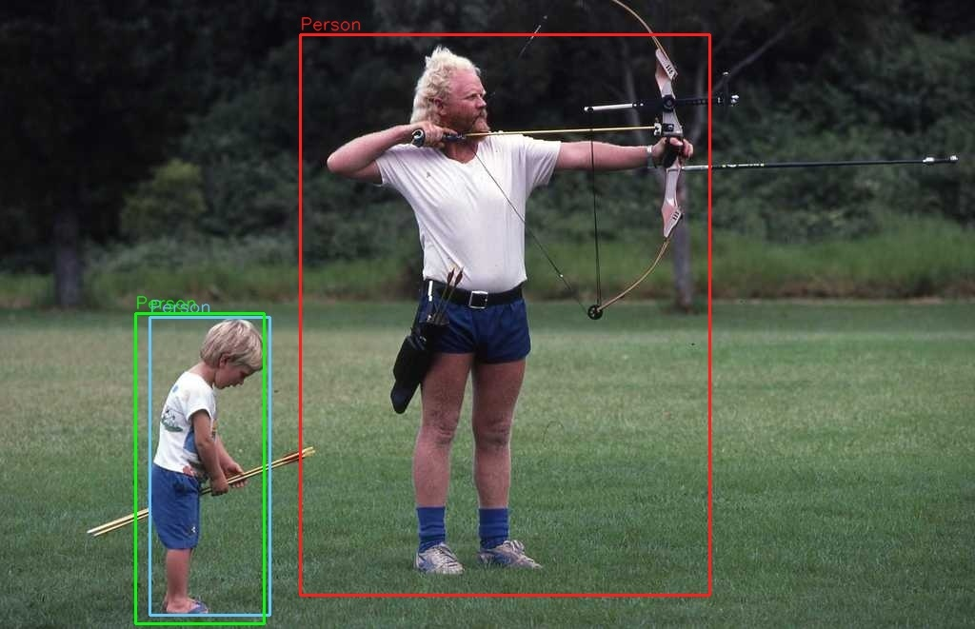
2.2 Huấn luyện model phát hiện đối tượng

Slide 20
2.3 Thiết kế Server
Rasp Pi 3
Ảnh
Server
Respone

Slide 21
2.3 Thiết kế Server
SERVER
Stream
Rasp Pi 3
Yolo
Control

Slide 22
2.3 Thiết kế Server
SERVER
Stream
Rasp Pi 3
Queue
Yolo
Queue
Ảnh
Queue
Control

Slide 23
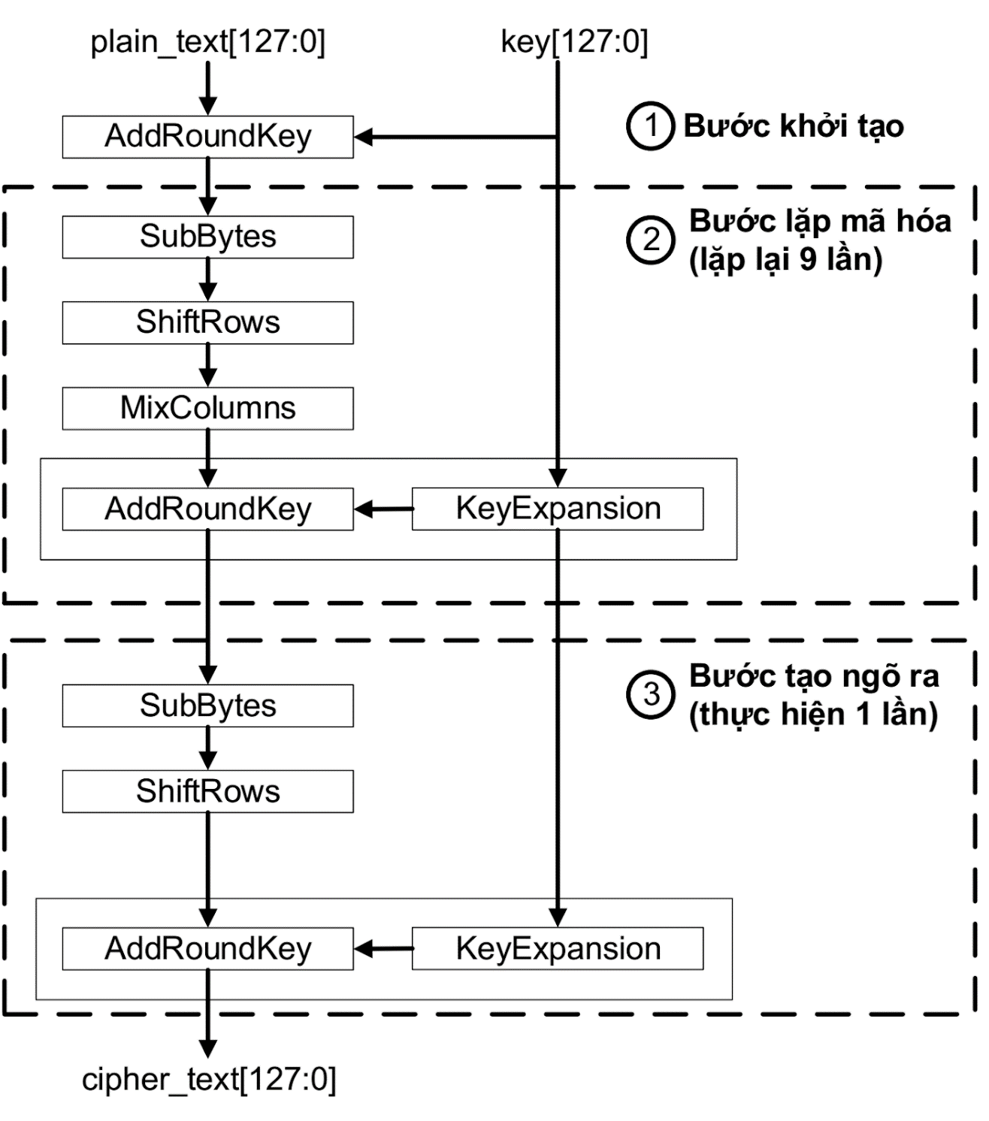
2.4 Mã hóa AES

Slide 24
2.4 Mã hóa RSA
Raspi
Server
Khóa công khai
Tạo cặp khóa RSA
Nhận khóa công khai
Bản mã
Mã hóa key bằng khóa công khai
Nhận bản mã
Giải mã bằng khóa bí mật
Tạo keyAES từ key nhận được

Slide 25
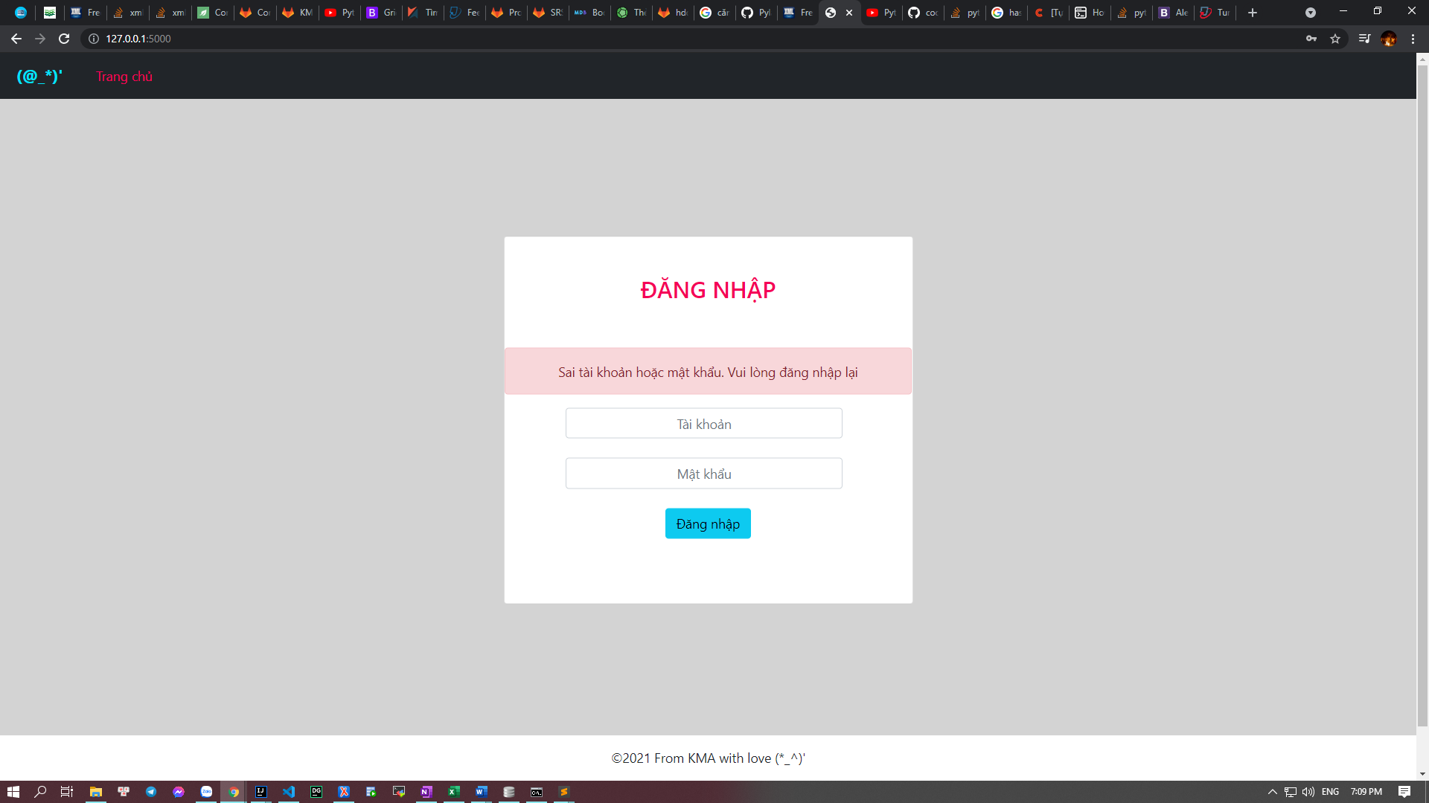
2.5 Thiết kế giao diện người dùng
Giao diện đăng nhập

Slide 26
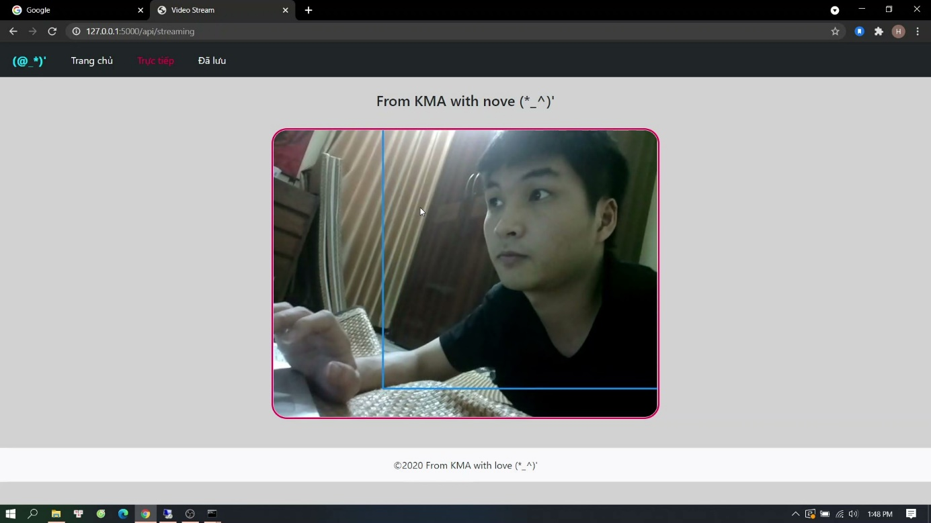
2.5 Thiết kế giao diện người dùng
Giao diện xem video trực tiếp

Slide 27
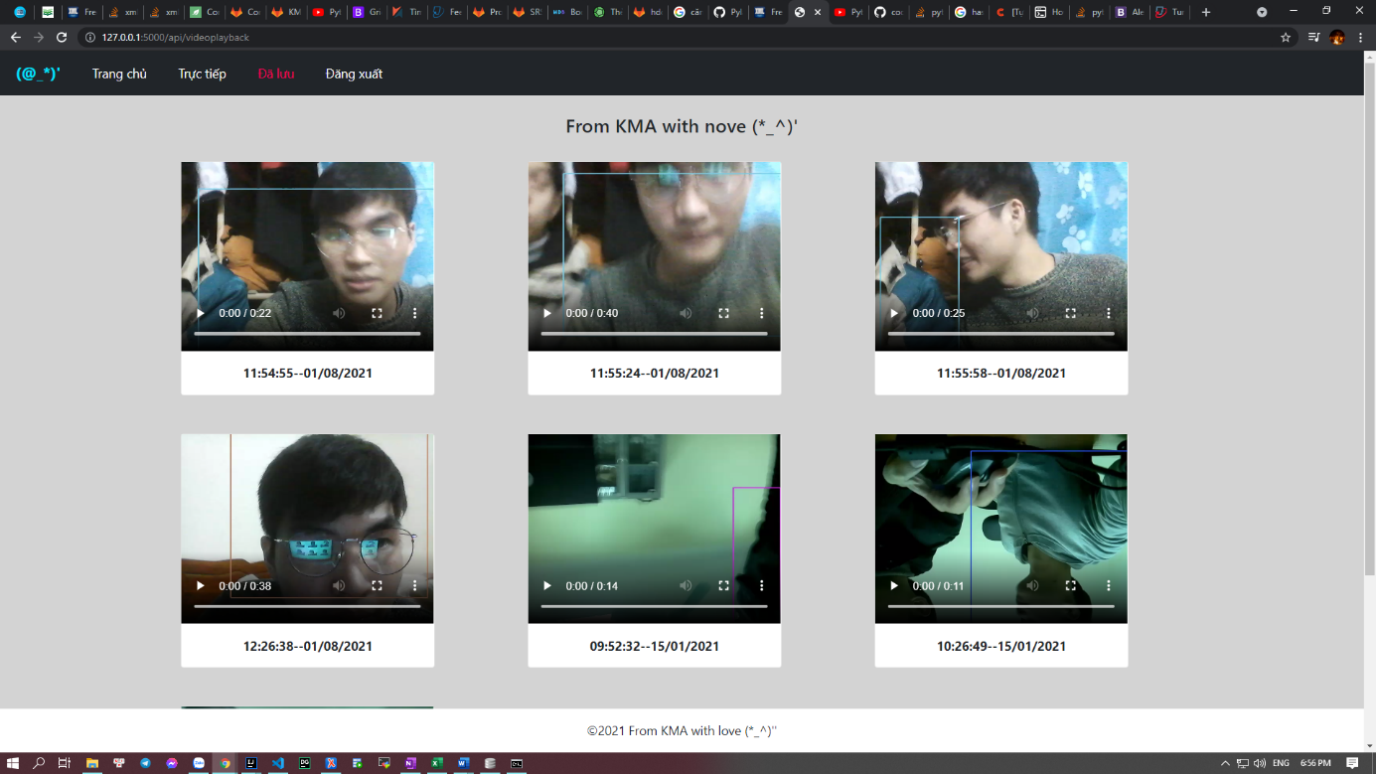
2.5 Thiết kế giao diện người dùng
Giao diện xem lại các video đã lưu

Slide 28
3. Thực nghiệm
Chức năng đăng nhập.
Xem video trực tiếp
Cảnh báo khi phát hiện đối tượng
Xem lại video khi phát hiện đối tượng
Mã hóa video

Slide 29
4. Kết luận và hướng phát triển
Kết quả đạt được:
Train model Yolo để phát hiện đối tượng và áp dụng để xử lí ảnh trong hệ thống camera an ninh.
Xây dựng hệ thống lưu video và gửi cảnh báo đến người dùng khi phát hiện người.
Xây dựng web server để người dùng truy cập giám sát trực tiếp camera an ninh cũng như xem lại các video đã lưu.
Mã hóa hình ảnh và video để bảo mật camera an ninh.

Slide 30
4. Kết luận và hướng phát triển
Hướng phát triển:
Train thêm model Yolo để phát hiện đối tượng chính xác và nhiều đối tượng hơn
Tích hợp nhận diện khuôn mặt
Tích hợp nhiều camera
Hoàn thiện webserver

Slide 31
TRÂN TRỌNG CẢM ƠN!

